Slide 1
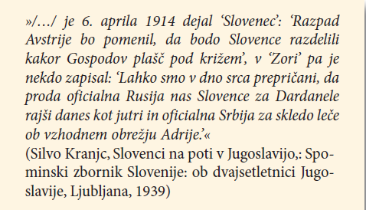
BOJ ZA MEJE IN KRALJEVINA SHS

Slide 2
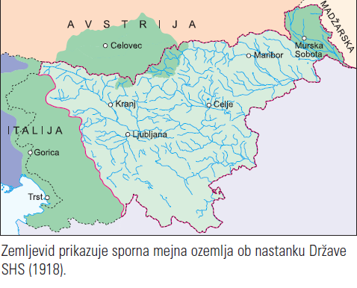
MEJA Z AVSTRIJO
MEJA Z MADŽARSKO
MEJA Z ITALIJO

Slide 3
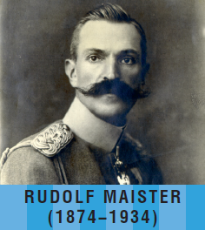
Boji za severno mejo
Film R. Maister

Slide 4
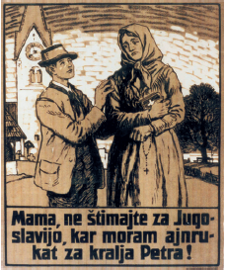
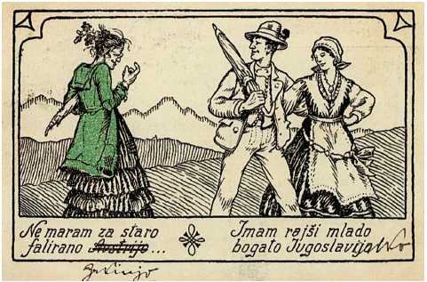
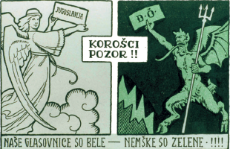

Slide 5
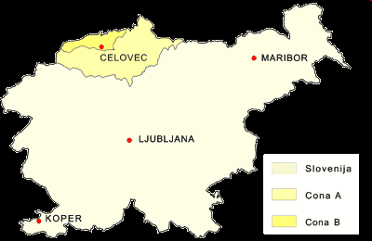

Slide 6
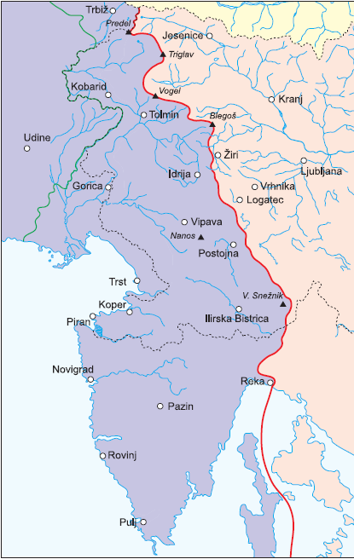
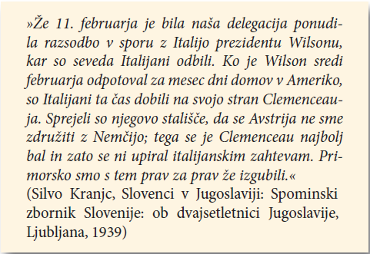
Boji za zahodno mejo
Po dolgotrajnih pogajanjih sta novembra 1920 Kraljevina Italija in Kraljevina SHS podpisali rapalsko pogodbo.
Italiji priključeno ozemlje so poimenovali
Venezia Giulia – Julijska krajina.

Slide 7
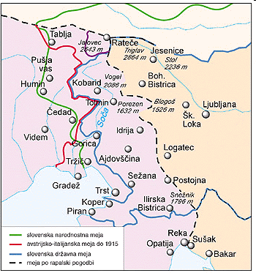

Slide 8
Pridobitev Prekmurja
Dokončno je bila meja med Kraljevino SHS in Madžarsko določena s trianonsko pogodbo, podpisano poleti 1920.

Slide 9
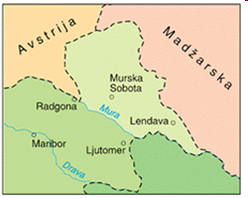
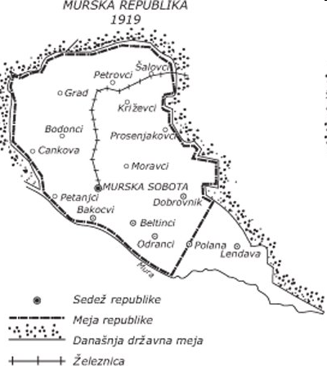
BOJ ZA VZHODNO MEJO
Kot odmev oktobrske revolucije v Rusiji tudi na Madžarskem leta 1919 pride do revolucije, ki jo zatrejo predvsem Britanci in Francozi. Kot nagrado za pomoč, kraljevini SHS pripade Prekmurje in Vojvodina. Meja je bila določena s trianonsko pogodbo poleti 1920.

Slide 10
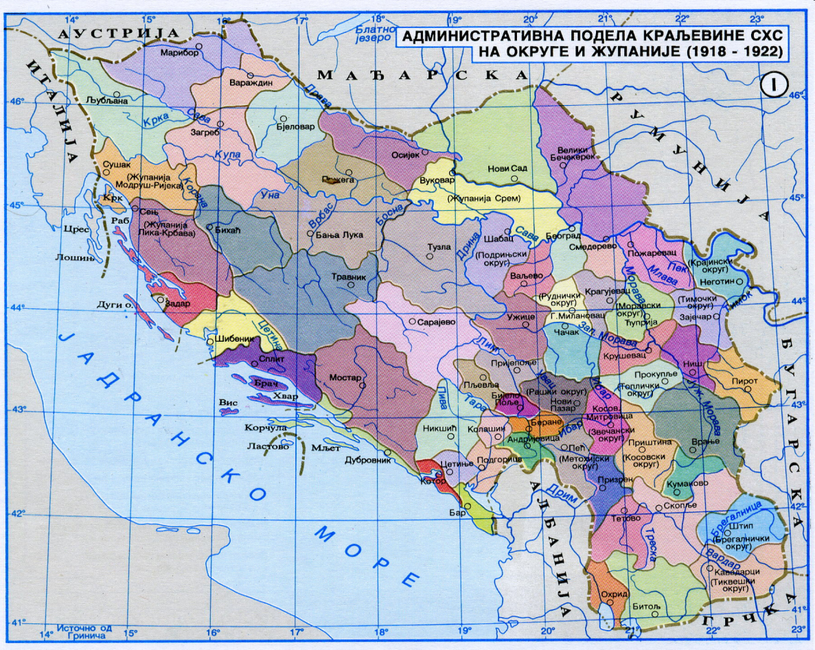
KRALJEVINA SHS
Značilnosti:
unitarizem (želja po enotnem “jugoslovanskem narodu”),
centralizem (da bi o vsem odločali v Beogradu).
raznolikost v gospodarskem (razvitost) in kulturnem (vera, narodi, pismenost …) pogledu.
Želja Slovencev je avtonomija.

Slide 11
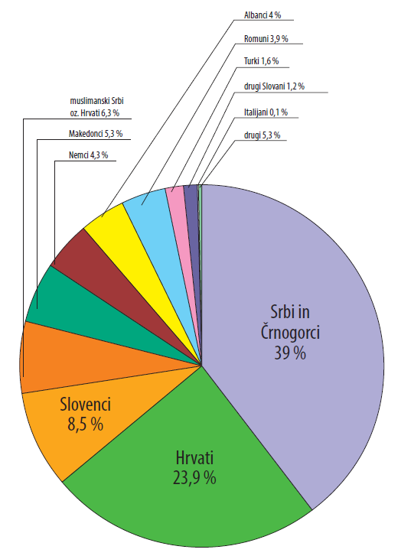
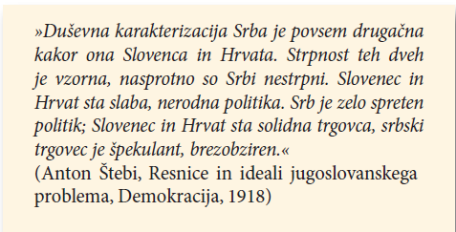
Kakšen je bil položaj Slovencev v Kraljevini SHS
Novoustanovljena Kraljevina SHS je bila gospodarsko, versko in kulturno raznolika država.
Katoličani, pravoslavni, muslimani, protestanti, judje …
Nepismenost v Sloveniji 8,8%,
nepismenost v južni Srbiji 83,8%
Srbi, Hrvati, Slovenci, Makedonci, Nemci, Albanci …
12 milijonov prebivalcev,
ena najbolj revnih in gospodarsko nerazvitih držav v Evropi
Razlike v gospodarski razvitosti pokrajin

Slide 12
Kakšno ureditev je uvedla vidovdanska ustava
Junija 1921 je Kraljevina SHS dobila svojo prvo ustavo – VIDOVDANSKO USTAVO.
S to ustavo se je začelo obdobje parlamentarizma.
Ustava je uzakonila:
Dedno nasledstvo dinastije Karađorđević
Delitev oblasti med parlament, vlado in kralja – vendar je imel največ moči kralj
Unitarizem – enoten jugoslovanski narod
Centralizem - Beograd

Slide 13
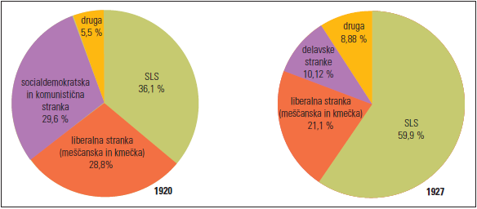
Politični tabori na Slovenskem
KATOLIŠKI TABOR
- vodilna stranka: SLS
najmočnejši tabor
LIBERALNI TABOR
- številčno šibkejši
MARKSISTIČNI TABOR
- pospešeno pridobival nove člane
Izidi na volitvah v Sloveniji 1920 in 1927.

Slide 14
Dr. Anton Korošec

Slide 15
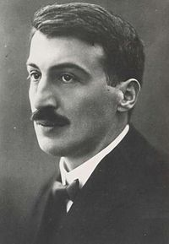
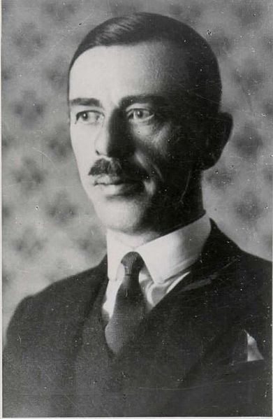
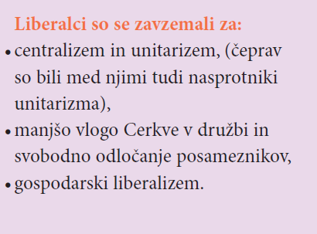
http://sl.wikipedia.org
http://sl.wikipedia.org
Dr. Gregor Žerjav
Dr. Albert Kramer

Slide 16
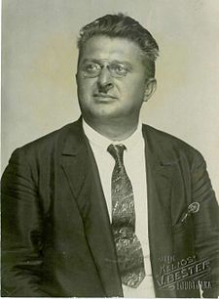
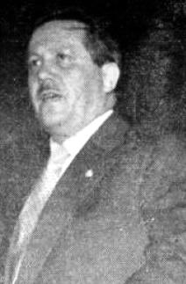
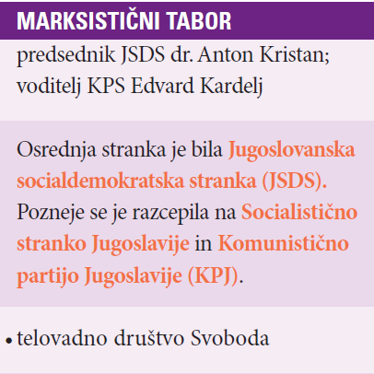
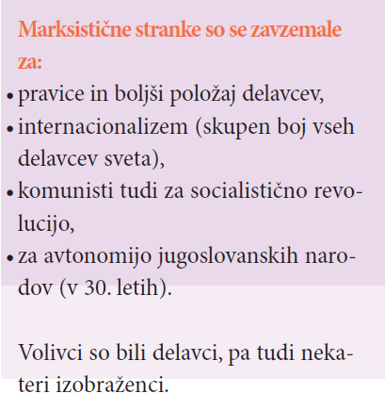
http://sl.wikipedia.org
http://sl.wikipedia.org
Dr. Anton Kristan
Dr. Edvard Kardelj

Slide 17
3.2 KRALJEVINA SHS IN BOJ ZA MEJE
1. BOJ ZA SEVERNO MEJO
Ugodno severno mejo na Štajerskem (Maribor in okolico) doseže Rudolf Maister. Na Koroškem podobno ni uspelo in na plebiscitu 10. 10. 1920 je večina podprla Avstrijo.
2. BOJ ZA ZAHODNO MEJO
Zaradi londonskega sporazuma (1915) Italija novembra 1920 z rapalsko pogodbo, dobi celotno Primorsko.
3. BOJ ZA VZHODNO MEJO
Revolucijo na Madžarskem leta 1919 zatrejo in kraljevini SHS pripade tudi Prekmurje. Mejo določi trianonska pogodba poleti 1920.
4. KRALJEVINA SHS
Kljub srbskim obljubam je bila izrazito centralistična, unitarna in močno raznolika. Slovenci avtonomije ne dobijo. Sodobna Vidovdanska ustava (1921) pa vsaj na papirju zagotovi parlamentarno monarhijo in delitev oblasti. Slovenci so bili še naprej močno politično razdeljeni na katoliški (večinski), liberalni in delavski tabor.

